Slide 1

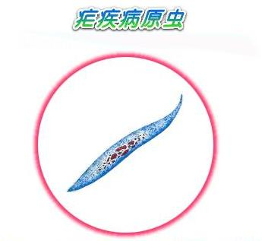
2015年诺贝尔医学奖获得者
中国女药学家 ------屠呦呦
由疟蚊

Slide 2
第二章细胞怎样构成生物体
第四节单细胞生物
讲课人：徐涛

Slide 3
学习目标
1、认识常见的单细胞生物；
2、以草履虫为例，观察其形态结构；
3、探讨草履虫怎样完成各项生命活动；
4、了解单细胞生物与人类的关系。

Slide 4
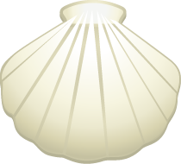
什么是单细胞生物？
生物圈中还有肉眼很难看见的生物，他们的身体只有一个细胞，称为单细胞生物。

Slide 5
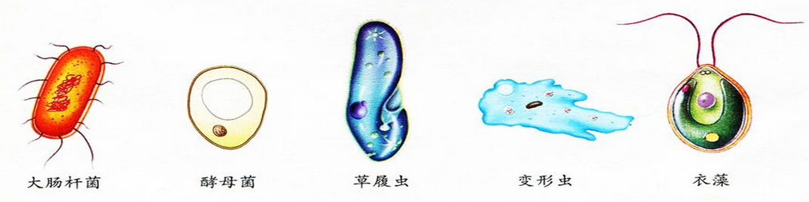
认识单细胞生物

Slide 6
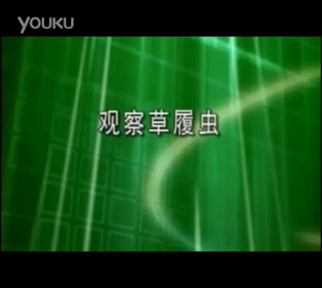

Slide 7
1.制作草履虫临时装片时，为什么要从培养液表层吸取草履虫？
提示：因为培养液的表层溶解的氧气多，有利于草履虫的呼吸，所以草履虫大多聚集在培养液的表层。
2.制作草履虫临时装片时，为什么要放几丝棉花纤维？
提示：用棉花纤维来限制草履虫的运动范围。
P67 实验
观察草履虫
制作草履虫临时装片时，要从培养液的什么位置吸取草履虫？为什么？
培养液表层，因为培养液表层溶解的氧气多，有利于草履虫呼吸，表层草履虫数量多。
观察草履虫运动时，放棉花纤维有什么作用？
用棉花纤维来限制运动范围，有利于观察。
问题1
问题2

Slide 8
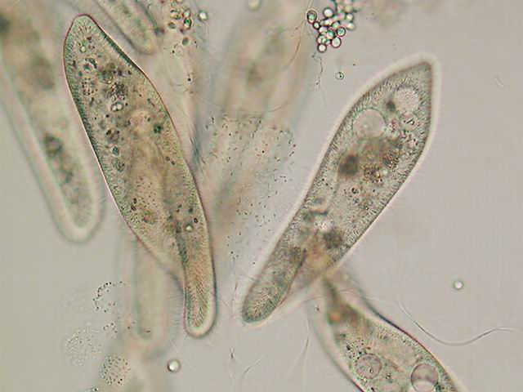
显微镜下的草履虫

Slide 9
自主、合作、探究
结合课本p68“草履虫的结构示意图”：
1、认识草履虫各部位的结构名称，
2、思考并讨论：草履虫的外形，它如何完成呼吸、运动、营养、排出废物、生殖等生命活动呢？

Slide 11
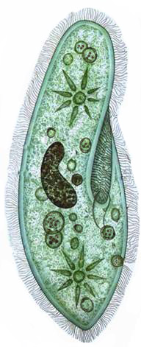
④
纤毛
①
表膜（细胞膜）
⑤
收集管
⑥
伸缩泡
大核
口沟
②
⑦
细胞核
小核
⑧
食物泡
③
细胞质
胞肛
⑨

Slide 12


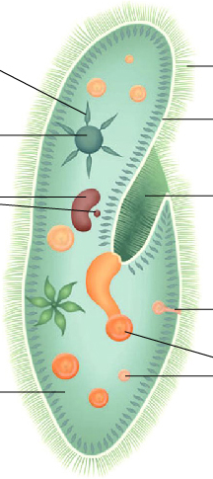
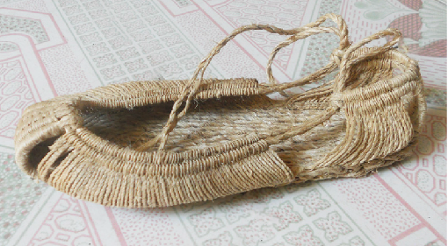

小组合作—认识草履虫
P68 草履虫结构示意图
动物细胞结构
细胞
细胞膜（表膜）、细胞质、细胞核等
前端
生物共同特征
生物
外形 | 运动 | 呼吸 | 取食 | 消化 | 食物残渣 | 废物排出 | 生殖
像倒置草鞋底
依靠纤毛摆动旋转前进
通过表膜进行
食物从口沟入
食物泡中逐渐消化
食物残渣从胞肛排
后端

Slide 14
小组合作—认识草履虫
P68 草履虫结构示意图
动物细胞结构
细胞
细胞膜（表膜）、细胞质、细胞核等
生物共同特征
生物
外形 | 运动 | 呼吸 | 取食 | 消化 | 食物残渣 | 废物排出 | 生殖
像倒置草鞋底
依靠纤毛摆动旋转前进
通过表膜进行
食物从口沟入
食物泡中逐渐消化
食物残渣从胞肛排
收集管和过伸缩泡
通过分裂方式

Slide 15
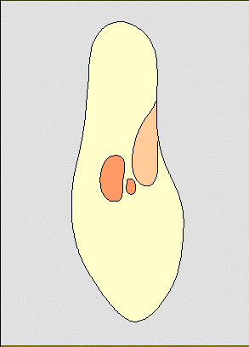
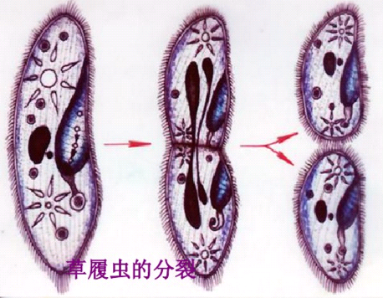
草履虫的生殖——分裂生殖

Slide 16

草履虫的趋性实验
食盐
培养液
培养液
牛肉汁
培养液
培养液
草履虫
结论：草履虫能对外界刺激作出反应。草履虫能够趋向有利刺激，逃避有害刺激。

Slide 17
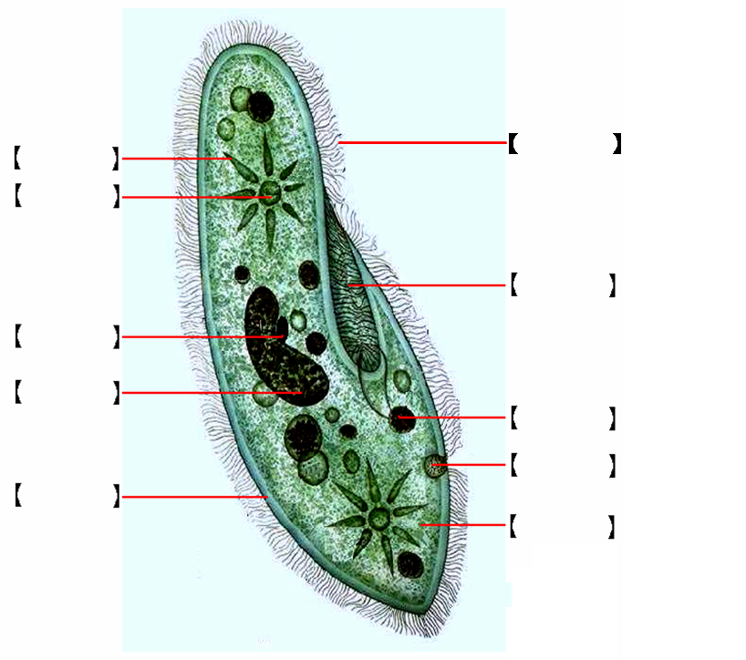
结论：
草履虫可依靠一个细胞完成生命活动
排出代谢废物
收集管
纤毛
运动
伸缩泡
生殖遗传
口沟
取食
细胞核
小核
大核
食物泡
消化
胞肛
排出食物残渣
表膜
细胞质
呼吸

Slide 18
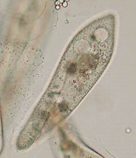
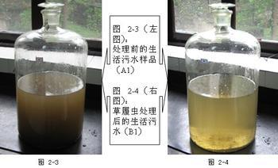
一只草履虫每小时大约能够形成60个食物泡
每个食物泡中大概含有30个细菌
一只草履虫一天大约能够吞食43000个细菌。
净化污水

Slide 19
单细胞生物与人类的关系

Slide 20
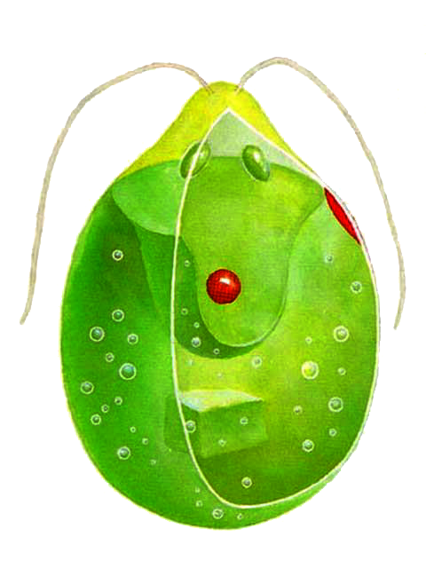
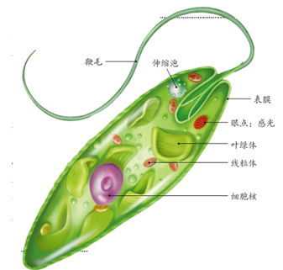
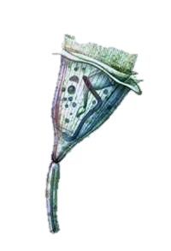
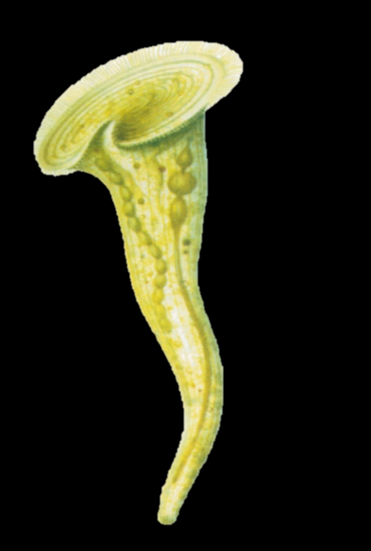
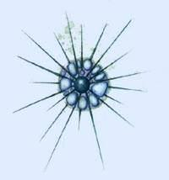
有益的单细胞生物
鱼类天然的饵料
眼虫
衣藻
钟虫
喇叭虫
太阳虫

Slide 21
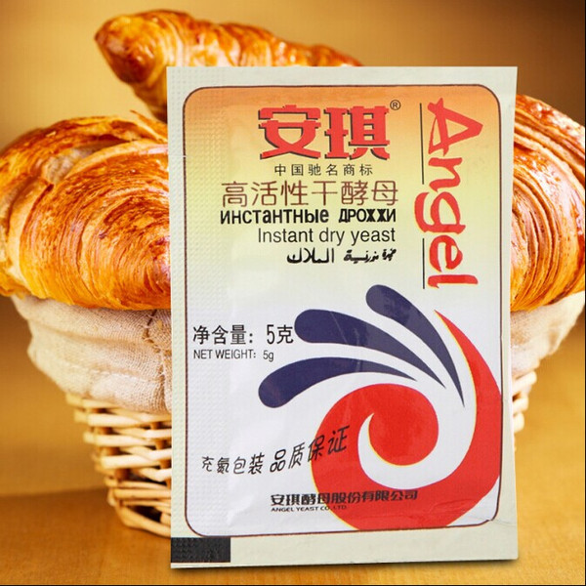
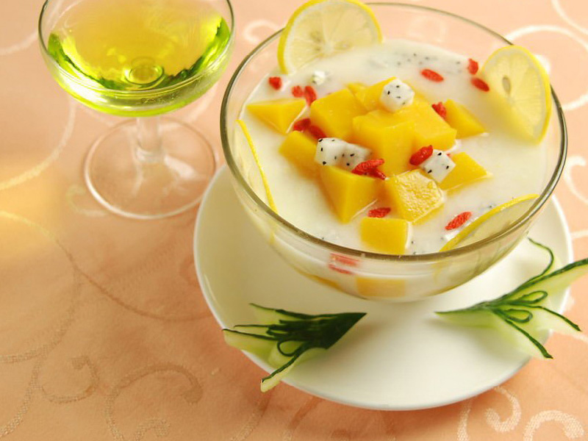
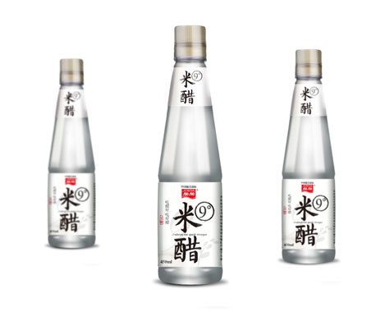
乳酸菌，泡菜、酸奶制作
酵母菌，面包、馒头制作
醋酸杆菌，制醋

Slide 22
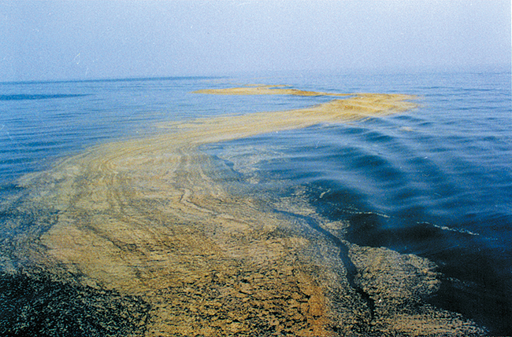
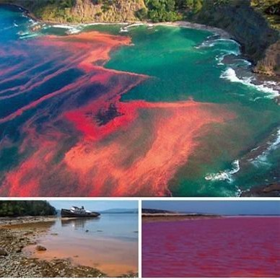
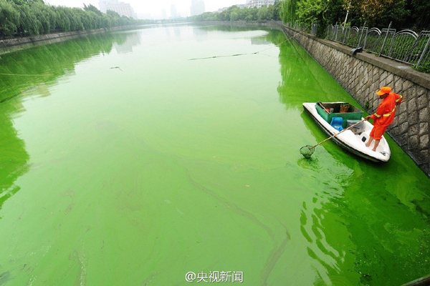
有害的单细胞生物
赤潮、水华

Slide 23
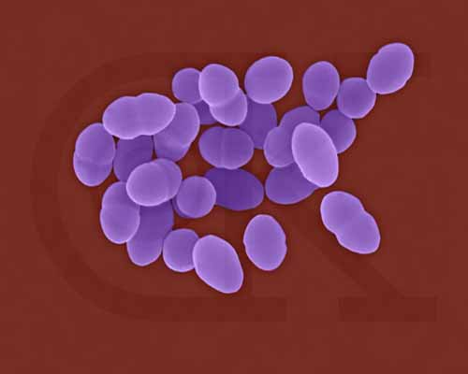
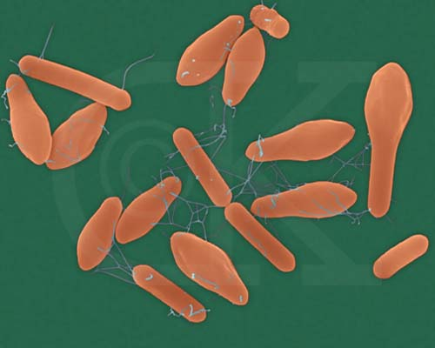
链球菌（引起肺炎）
一种杆菌（食物中毒)

Slide 24
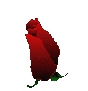
通过本节课的学习，
你的收获是什么？

Slide 25
知识小结
概念：
只由一个细胞构成的生物叫做单细胞生物
常见的种类：细菌、酵母菌、草履虫、变形虫、衣藻
形态：
像倒置的草鞋底
纤毛：运动
单细胞生物
表膜：呼吸
口沟：取食
草履虫
结构及生活
食物泡：消化食物 营养
胞肛：排出食物残渣
收集管
伸缩泡
收集、排出废物
生殖：
分裂生殖
利
弊
与人类的关系

Slide 26
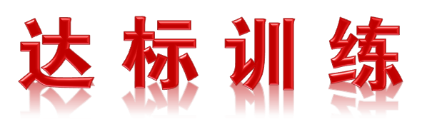
1.下列生物不是由一个细胞构成的是（ ）
A.衣藻 B.草履虫 C.变形虫 D.黑藻
2.在观察草履虫时，为了限制草履虫的运动速度，
应在载玻片的培养液上（ ）
A.滴加肉汁 B.放少量棉花纤维
C.加少量食盐 D.把水吸干
D
B

Slide 27

3.食物进入草履虫体内消化及排出的途径是（ ）
A.口沟→食物泡→胞肛
B.细胞质→表膜→胞肛
C.收集管→伸缩泡→表膜
D.收集管→伸缩泡→胞肛
A

Slide 28
4.右图为草履虫结构图，据图回答：
（1）草履虫的体形像一个倒转的草鞋，其 “鞋跟”
端为草履虫的______端。
（2）草履虫的运动，主要是依靠
[ ]______的摆动。
（3）消化食物的结构是[ ]_______。
（4）不能消化的食物残渣，会由
[ ] ______排出。
（5）草履虫的呼吸作用是通过
[ ] ______进行的。
（6）图中的[3]和[4]是________。
前
6
纤毛
9
食物泡
10
胞肛
表膜
7
细胞核

